Slide 1


HỘI THẢO LIÊN NGÀNH
TAI MŨI HỌNG – GÂY MÊ HỒI SỨC
TRƯỜNG Y – Đại học Y Dược TPHCM
THÔNG KHÍ NGẮT QUÃNG TRONG PHẪU THUẬT ĐẦU CỔ
ThS. Nguyễn Thị Hồng Loan
TS. Lý Xuân Quang
BM Tai Mũi Họng – Trường Y – ĐH Y Dược TP.HCM

Slide 2
NỘI DUNG
01
ĐẶT VẤN ĐỀ
02
THÔNG KHÍ NGẮT QUÃNG TRONG PHẪU THUẬT ĐẦU CỔ

Slide 3
1
ĐẶT VẤN ĐỀ

Slide 4
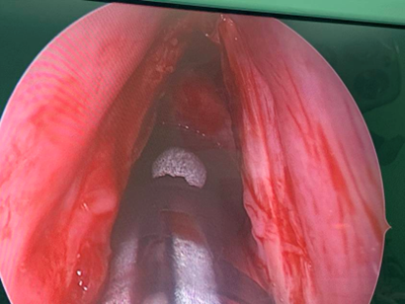
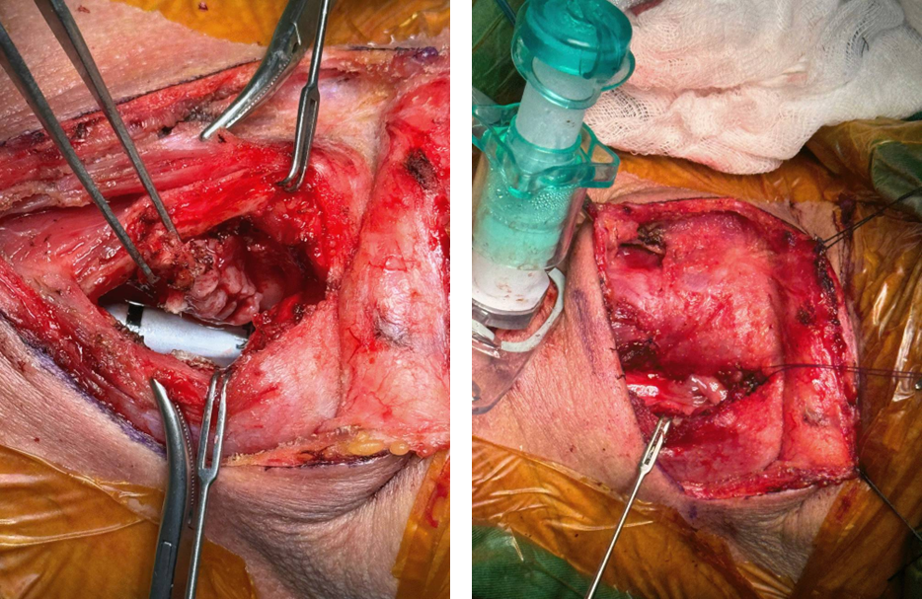
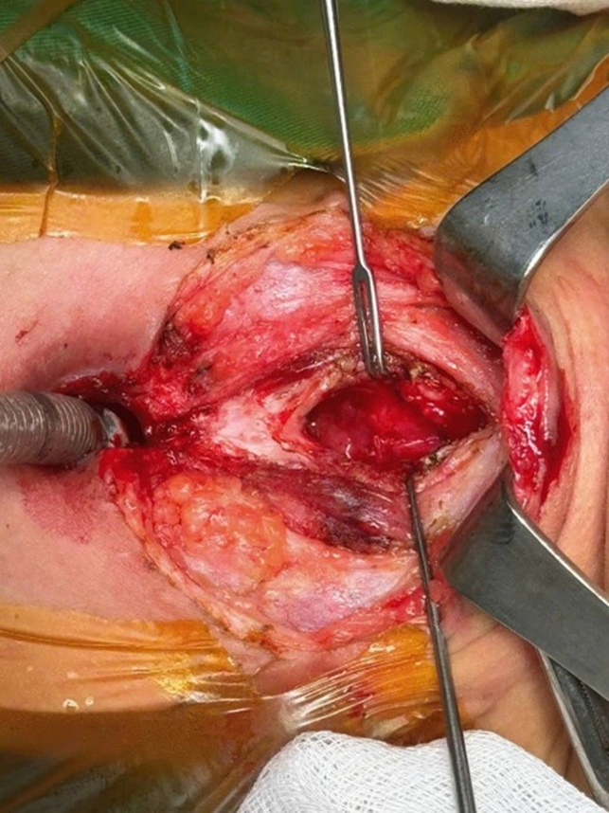
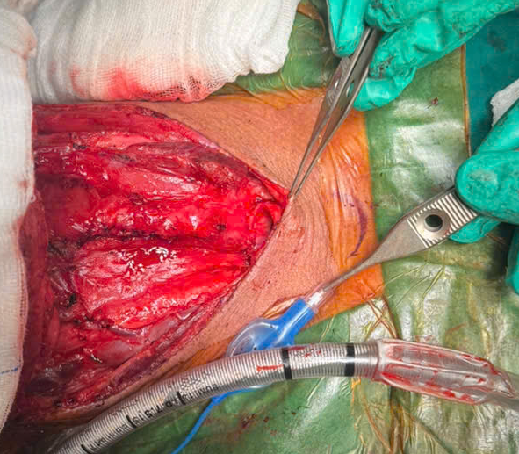
Đặt vấn đề
Thông khí trong phẫu thuật thanh – khí quản:
  Đặt nội khí quản
  Mở khí quản
Nguồn: Khoa TMH - UMC

Slide 5
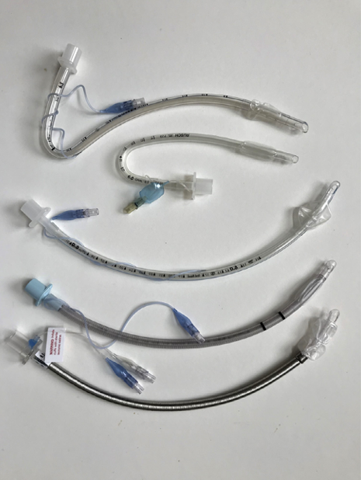
Đặt vấn đề
Ống NKQ chuyên dụng dùng cho PT vi phẫu thanh quản (MLT): đường kính nhỏ hơn và dài hơn ống NKQ thường.
    ID 4.0: OD 5.3 mm
    ID 5.0: OD 6.7 mm
    ID 6.0: OD 8.0 mm
Ống NKQ làm cản trở việc phẫu thuật (quan sát và can thiệp tổn thương) trong 1 số tình huống
Ống nội khí quản được sử dụng cho phẫu thuật thanh quản. Từ trên xuống dưới: ống vi phẫu thanh quản (MLT); flexo-metallic; laser flex
Cherian, VT, et al,. Oper Tech Otolayngol Head Neck Surg.2019;30(4):249-254.

Slide 6
Đặt vấn đề
Các can thiệp ở thanh môn, đặc biệt là ở mép sau
  Treo sụn phễu dây thanh
  Cắt sụn phễu dây thanh
  Sẹo hẹp thanh môn
  Cắt dây thanh, cắt thanh quản bán phần khi cần sinh thiết rìa ở phần sau
  Tiêm chỉnh hình dây thanh
  U nhú thanh quản
Các can thiệp tổn thương trong lòng khí quản
  U khí quản
  Chỉnh hình sẹo hẹp (cắt sẹo, nong sẹo hẹp, đặt ống T, đặt stent, cắt nối…)

Slide 7
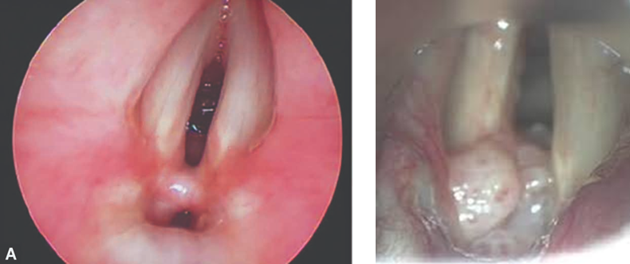
Đặt vấn đề
➔ Thông khí không ống “Tubeless”, để không hạn chế quan sát tổn thương và can thiệp tổn thương ở thanh – khí quản
Thông khí Jet (Jet ventilation)
Oxy dòng cao qua mũi (High Flow Nasal Oxygenation- HFNO)
➔ Thông khí ngắt quãng (Intermittent Apneic Ventilation – IAV)
Cherian, VT, et al,. Oper Tech Otolayngol Head Neck Surg.2019;30(4):249-254.

Slide 8
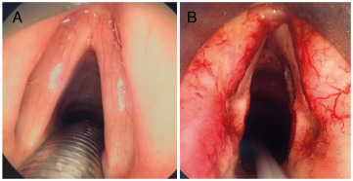
Thông khí Jet (Jet ventilation)
Ưu điểm: Tiếp cận phẫu thuật vào phần sau thanh môn dễ dàng hơn với jet catheter xuyên thanh môn (hình B)
Min SH, et al,. Anesth Pain Med. 2023;18(2):123-131.

Slide 9
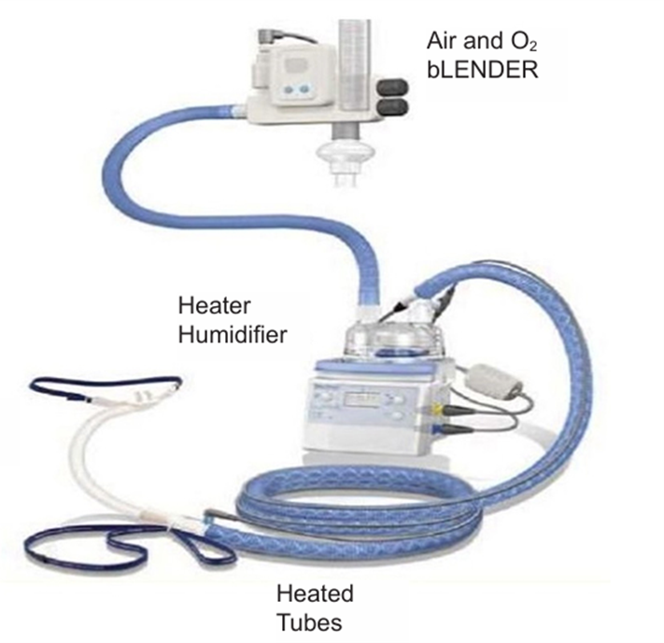
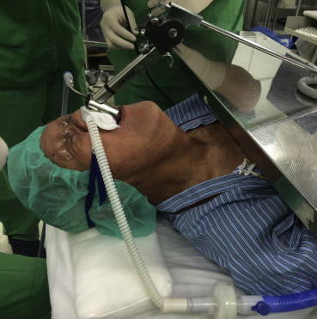
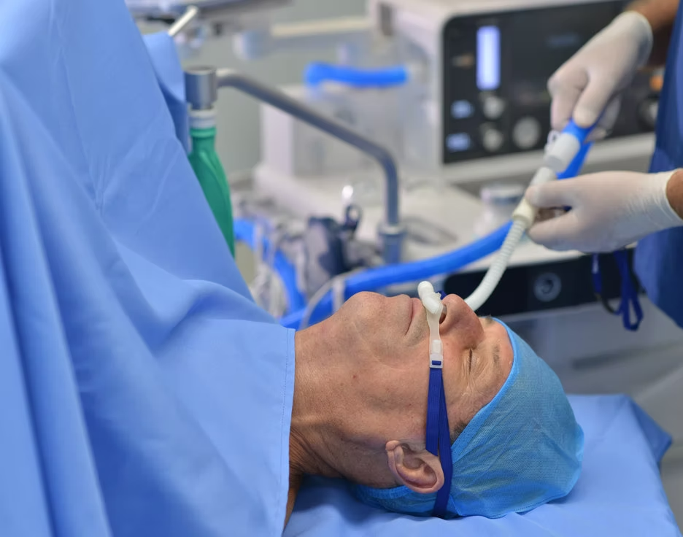
Oxy dòng cao qua mũi (High Flow Nasal Oxygenation – HFNO)
Nguồn: Google image

Slide 10
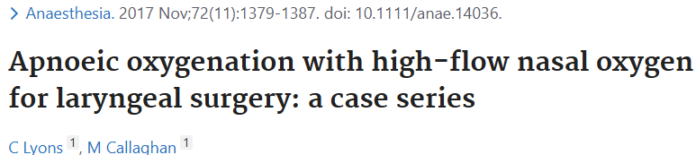
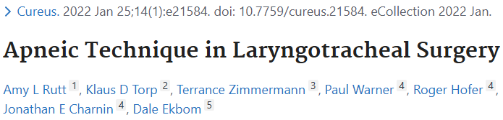
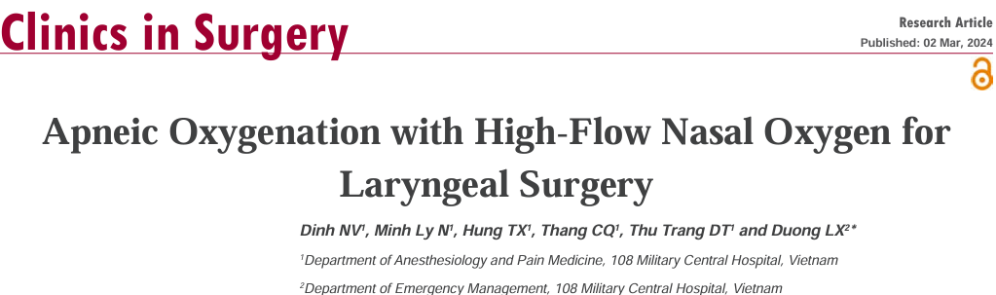
Oxy dòng cao qua mũi (High Flow Nasal Oxygenation – HFNO)
Gây mê tĩnh mạch, Oxy hóa ngừng thở bằng HFNO
Thời gian ngừng thở trung bình 18.36 - 23.9 phút, tối đa: 37 phút - 40 phút

Slide 11
Hạn chế của thông khí không ống
Hiệu quả phụ thuộc vào việc bệnh nhân có đường thở trên thông thoáng hay không ➔ các ca PT hẹp thanh khí quản có thể không phù hợp
Hạn chế về theo dõi và quản lý đường thở so với ống NKQ
Nguy cơ cháy đường thở khi sử dụng điện đốt và laser, đặc biệt khi FiO2 cao (trên 80% đối với HFNO, 50% đối với Jet ventilation) (Altun,2018;Chang,2022; Baudouin,2022; Roitman,2025). Jet ventilation có nguy cơ cháy cao hơn đáng kể so với HFNO (Roitman,2025)
HFNO: chỉ phù hợp cho các ca phẫu thuật có thời gian ngắn (Gustafsson,2017; Altun,2018;Hermez,2019; Booth,2021; Min,2023)
Jet ventilation: Nguy cơ chấn thương phổi do áp lực

Slide 12
2
THÔNG KHÍ NGẮT QUÃNG

Slide 13

Thông khí ngắt quãng
Thông khí ngưng thở ngắt quãng (Intermittent Apneic Ventilation – IAV): các giai đoạn ngừng thở ngắt quãng (không ống) được kiểm soát
Thì phẫu thuật cần thực hiện mà không có sự cản trở của ống NKQ được thực hiện trong giai đoạn ngưng thở
Werawatganon T, et al,. J Med Assoc Thai. 2004;87(5):547-550.

Slide 14
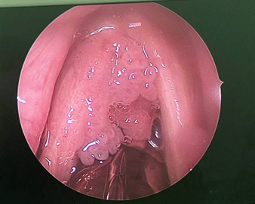
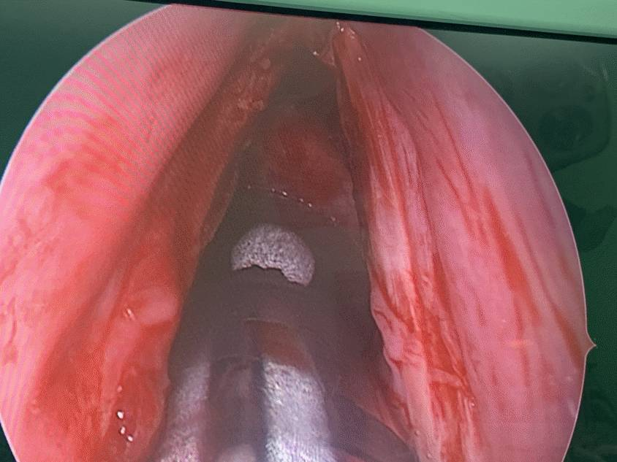
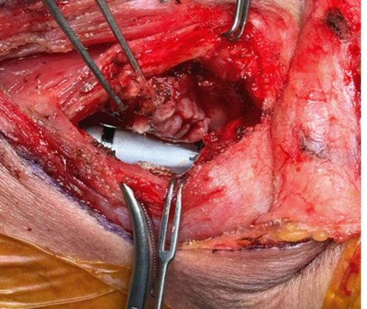
U nhú thanh quản tái phát – Phẫu thuật soi treo cắt u nhú thanh quản: ống NKQ gây hạn chế quan sát và lấy tổn thương ở mép sau ➔ thông khí ngắt quãng ở giai đoạn này
Khi cắt tổn thương sùi dây thanh ở phần sau → ống NKQ gây khó quan sát, thao tác cắt u và sinh thiết biên phẫu thuật ➔ thông khí ngắt quãng ở giai đoạn này
Nguồn: Khoa TMH - UMC

Slide 15
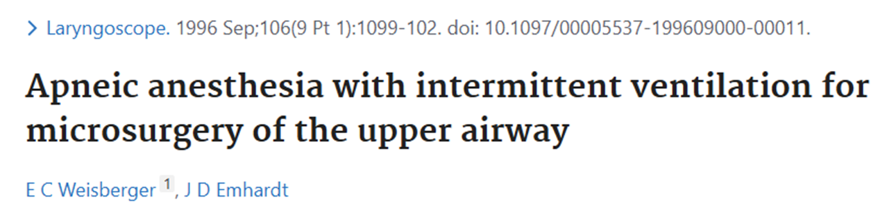
Từ 1989, nghiên cứu thực hiện trên 250 ca phẫu thuật thanh khí quản, thông khí ngắt quãng + gây mê tĩnh mạch
Theo dõi: SpO₂và đo nồng độ CO2 cuối thì thở ra (EtCO₂) định kỳ

Slide 16

Điều kiện để thực hiện được thông khí ngắt quãng?
1. Thời gian của 1 lần ngắt quãng?
2. Thời gian ngắt quãng phù hợp với loại can thiệp thanh khí quản?
3. Tái lập thông khí dễ dàng?

Slide 17
Thời gian có thể của một lần ngắt quãng?
Thời gian ngừng thở an toàn:
Là thời gian mà BNcó thể ngừng thở sau khi thông khí mà không bị tụt nồng độ oxy trong máu xuống dưới mức nguy hiểm (thường là dưới 88-90% SpO2)
Chưa được tiền oxy hóa, người khỏe mạnh có thể ngừng thở an toàn trong khoảng 1 phút
Được tiền oxy hóa: Người lớn: 8 đến 9 phút ngừng thở trước khi xảy ra tình trạng giảm oxy máu đáng kể. Trẻ em, người béo phì, người có bệnh lý tim phổi: thời gian ngừng thở an toàn ngắn hơn (khoảng 2- 3 phút ở trẻ từ 3 đến 4 tuổi) (Weisberger,1996).
Bola S, et al,. J Clin Med. 2025;14(13):4717.

Slide 18
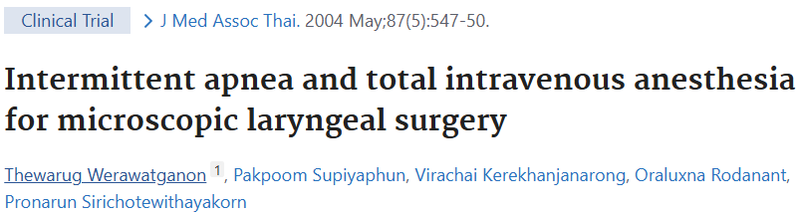
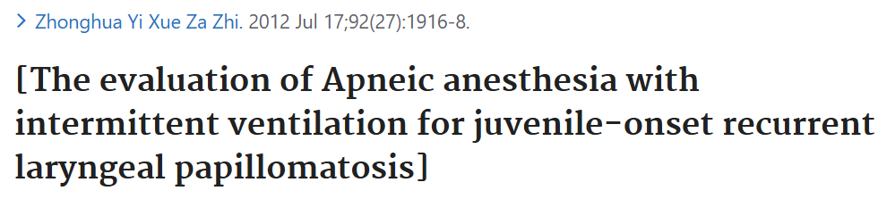
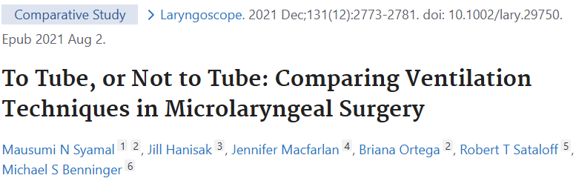
Thời gian của 1 lần ngắt quãng trung bình là 3.3 phút - 5 phút, ngắn nhất là 1 phút và cao nhất là 14 phút

Slide 19
Loại phẫu thuật thanh khí quản nào là phù hợp?
Kĩ thuật có thể thực hiện được theo từng bước nhỏ
Mỗi bước thời gian ngắn
Có thể ngắt quãng giữa các bước

Slide 20
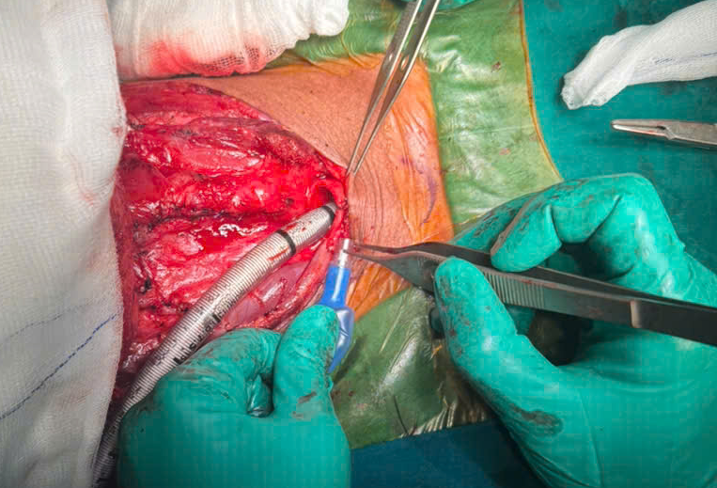
Tái lập thông khí dễ dàng
Đặt qua lỗ mở khí quản: dễ thực hiện
Đặt qua soi treo thanh quản:
  Chuẩn bị NKQ kích thước phù hợp ± ống nội soi hướng dẫn đặt
  Vị trí balloon dễ tiếp cận trên phẫu trường
Nguồn: Khoa TMH - UMC

Slide 21
Độ an toàn của thông khí ngắt quãng?
Thông khí ngắt quãng trong phẫu thuật thanh khí quản là một kỹ thuật an toàn và không có biến chứng nghiêm trọng đáng kể (Edward,1996; Werawatganon,2004; Syamal,2021; Sax,2024;Shah,2025)
Vấn đề từ thao tác đặt và rút ống NKQ lặp đi lặp lại và những đợt ngưng thở tái diễn?
  Tổn thương thanh khí quản và sẹo hẹp thanh khí quản???
  Co thắt thanh quản???
  Tăng CO2 máu và nhiễm toan???

Slide 22
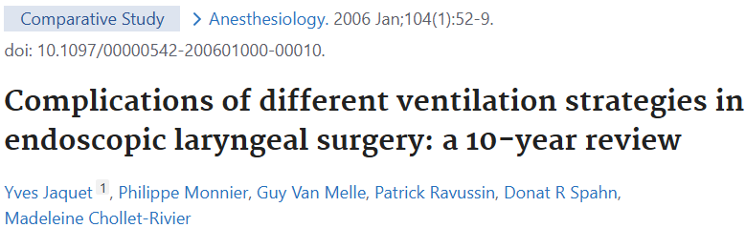
Co thắt thanh quản?
Một nghiên cứu kéo dài 10 năm trên 1.093 ca vi phẫu thanh quản
5 trường hợp co thắt thanh quản / 159 ca sử dụng kỹ thuật thông khí ngắt quãng, tương ứng với tỷ lệ 3.1%
Không có trường hợp nào trong số này bị biến chứng giảm oxy máu đáng kể

Slide 23
Nguy cơ tăng CO2 máu và nhiễm toan?
Thời gian ngưng thở: Thời gian ngưng thở càng kéo dài, mức độ tích tụ CO2 càng nghiêm trọng (Weisberger,1996 ;Werawatganon,2004)
Bệnh nhân có BMI cao (BMI > 25 kg/m² ) có xu hướng giảm oxy máu và tăng CO2 máu sớm hơn (Syamal,2021; Shah,2025)
BN có bệnh tim phổi nặng hoặc các tình trạng tăng chuyển hóa (sốt, cường giáp) có nguy cơ cao hơn (Weisberger,1996)
Sự tăng CO2 máu thoáng qua được xem là tương đối an toàn ở những BN không có rối loạn chức năng tim phổi nghiêm trọng (Shah,2025)

Slide 24
Theo dõi CO2 gián đoạn và thời điểm tái lập thông khí
Trước chu kỳ ngưng thở đầu tiên, BN được tăng thông khí cho đến khi EtCO2 giảm xuống khoảng 30 mmHg (Weisberger,1996)
Giảm SpO2 xuống dưới ngưỡng quy định (thường là 90%) là tiêu chí để kết thúc chu kỳ ngừng thở và tái thông khí (Weisberger,1996 Jaquet Y,2006; Shah,2025)
Quá trình thông khí tiếp tục cho đến khi SpO2 đạt gần 100% và EtCO₂ dưới 40 mmHg (Weisberger,1996; Shah,2025) mới tiếp tục chu kì ngưng thở tiếp theo
Jaquet Y, et al,. Anesthesiology. 2006;104(1):52-59.

Slide 25
KẾT LUẬN
Thông khí ngắt quãng tạo ra nhiều thuận lợi trong việc quan sát và can thiệp tổn thương ở thanh khí quản, đặc biệt là các tổn thương ở mép sau thanh môn và trong lòng khí quản.
Trong phẫu thuật đầu cổ, đặc biệt khi can thiệp ở thanh-khí quản, Việc phối hợp tốt giữa bác sĩ gây mê và phẫu thuật viên và đóng vai trò rất quan trọng.
Vai trò và năng lực kiểm soát đường thở của mỗi bên nên được trao đổi trước phẫu thuật.

Slide 26
CÂU HỎI BÀN LUẬN VỚI BS GMHS:
Câu 1:
Thời gian từ lúc bắt đầu khởi động quá trình thông khí ngưng thở ngắt quãng đến lúc kết thúc rất thay đổi, ví dụ:
Khâu lỗ mở khí quản ra da: khoảng 15 phút, cắt nối khí quản: khoảng 15-30 phút
Sẹo hẹp mép sau (30 phút – 1 giờ)
Can thiệp trên thanh quản (đặt stent , chỉnh hình, ống T): nhanh hoặc chậm tùy thuộc có giải quyết nhiều tồn thương phối hợp hay không: có thể lên đến 1.5 – 2 giờ
Lập đi lập lại các giai đoạn ngắt quãng thông khí trong thời gian kéo dài vài giờ thì có ảnh hưởng tích lũy gì không?
Câu 2: Theo dõi hậu phẫu đối với các trường hợp như thế này có gì đặc biệt không?
Câu 3: Để hạn chế co thắt thanh quản trong thông khí ngắt quãng, có biện pháp gì không?

Slide 27
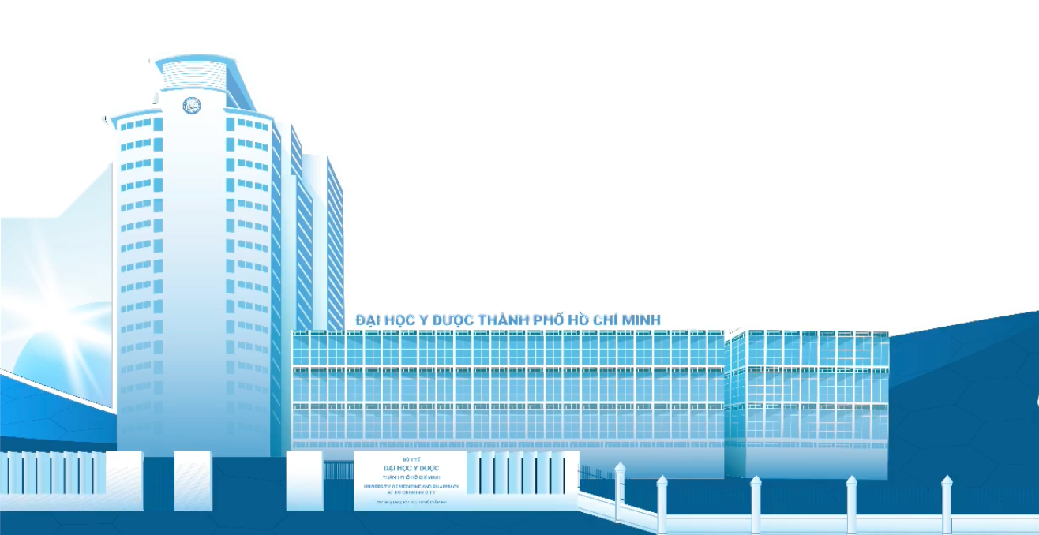
XIN TRÂN TRỌNG CẢM ƠN QUÝ ĐỒNG NGHIỆP ĐÃ
CHÚ Ý LẮNG NGHE

